Slide 1
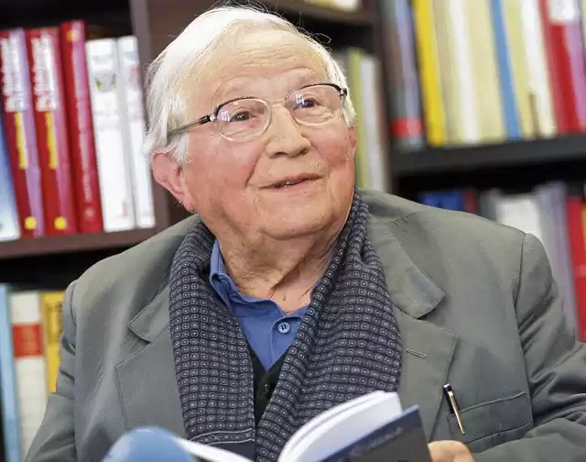
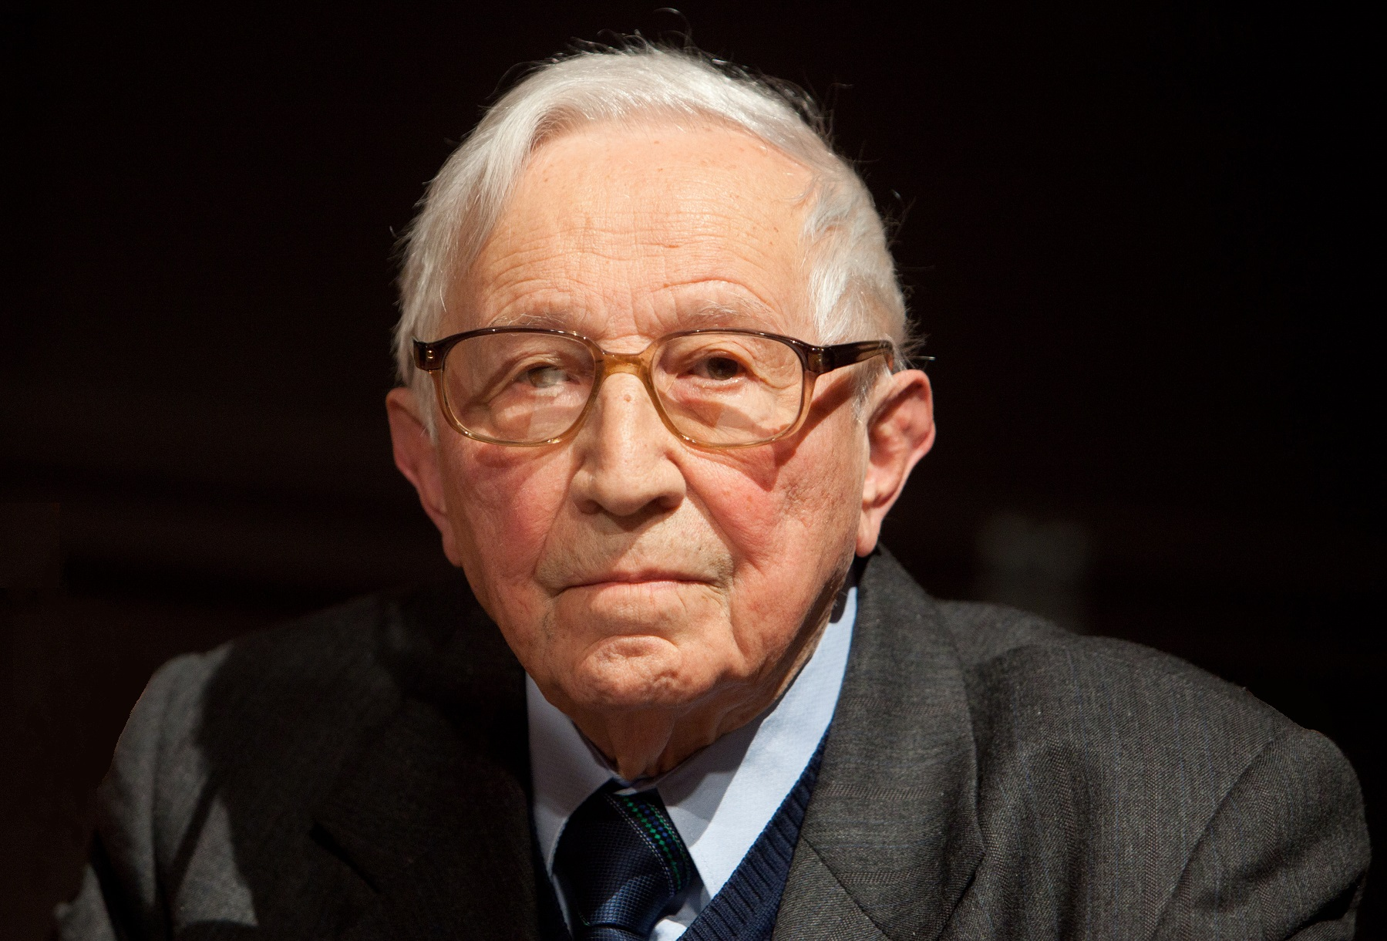
Tadeusz Różewicz
Życie i twórczość

Slide 2
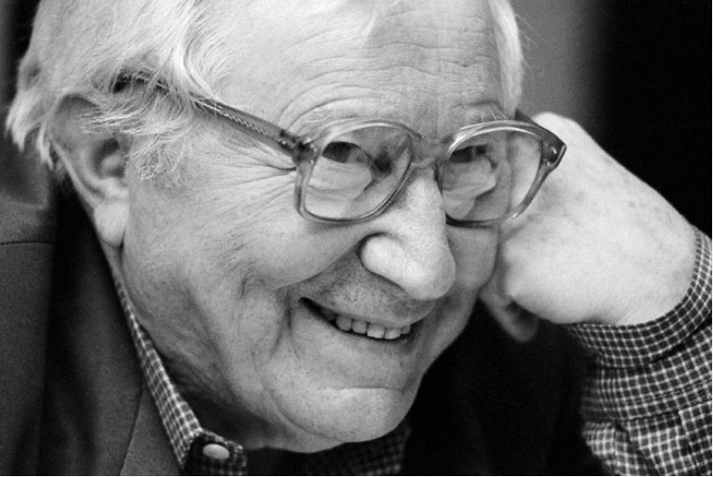
Biografia
Tadeusz Różewicz urodzony 9 października w 1921 roku w Radomsku, poeta, dramaturg i prozaik. Jeden z najwszechstronniejszych najbardziej twórczych kontynuatorów literackiej awangardy w kraju i na świecie.Ukończył gimnazjum im.Feliksa Fabianiego, gdzie uzyskał małą maturę.Był w trakcie starań o przyjęcie do liceum Leśnego w Żyrowicach lub szkoły marynarki w Gdyni,gdy wybuchła wojna.Po wojnie podjal studia na uniwersytecie Jagiellońskim na kierunku historia sztuki.Zmarł 24 kwietnia w 2004 roku we Wrocławiu.

Slide 3
Twórczość
Do najważniejszych utworów Różewicza należą wydane po wojnie „Niepokój” i „Czerwona rękawiczka”. Wiersze poety doceniali już wtedy między innymi Leopold Staff i Czesław Miłosz. W tamtym okresie powstał jeden z najsłynniejszych wierszy Różewicza – „Ocalony”.Najbardziej znane utwory Różewicza to: „Odejście głodomora” (1977) i „Do piachu” (1979). Na początku lat 90 Różewicz uwspółcześnił swój najsłynniejszy dramat, tworząc „Kartotekę rozrzuconą”, w której zawarł dodatkowe sceny odnoszące się do ówczesnej rzeczywistości.

Slide 4
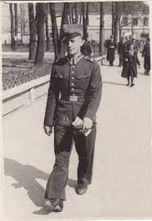
II Wojna Światowa
Od 1939 Tadeusz Różewicz zaczął pracować jako goniec i magazynier w Kreishauptmannschaft w Radomsku, potem jako pracownik magistracki w kwaterunku prowadził ewidencję komornego. Następnie został uczniem stolarskim w Fabryce Mebli Giętych Thonet.

Slide 5
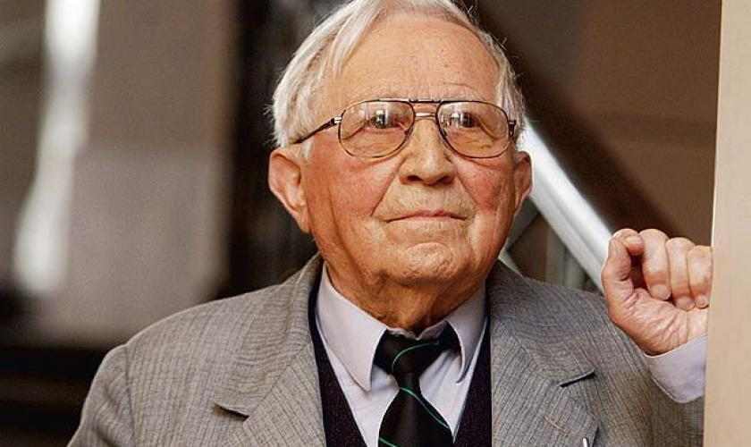
II Wojna Światowa
Janusz Różewicz starszy brat Tadeusza od początków wojny pracował w konspiracji pod pseudonimami „Gustaw” i „Zbych”, a w 1942 zaprzysiągł Tadeusza w Armii Krajowej (pseudonim „Satyr”). Tadeusz Różewicz szkolił się przez pół roku, a w 1943 przeniesiono go do oddziałów leśnych. Walczył z bronią w ręku od 26 czerwca 1943 do 3 listopada 1944 na terenie powiatów radomszczańskiego, koneckiego, włoszczowskiego, opoczyńskiego i częstochowskiego. Pisał wiersze i zajmował się dziennikarstwem (prowadził pismo „Czyn Zbrojny”). Jego poezja była tak podziwiana przez partyzantów, że dowódca oddziału odkomenderował go na tydzień do napisania większego tekstu.

Slide 6
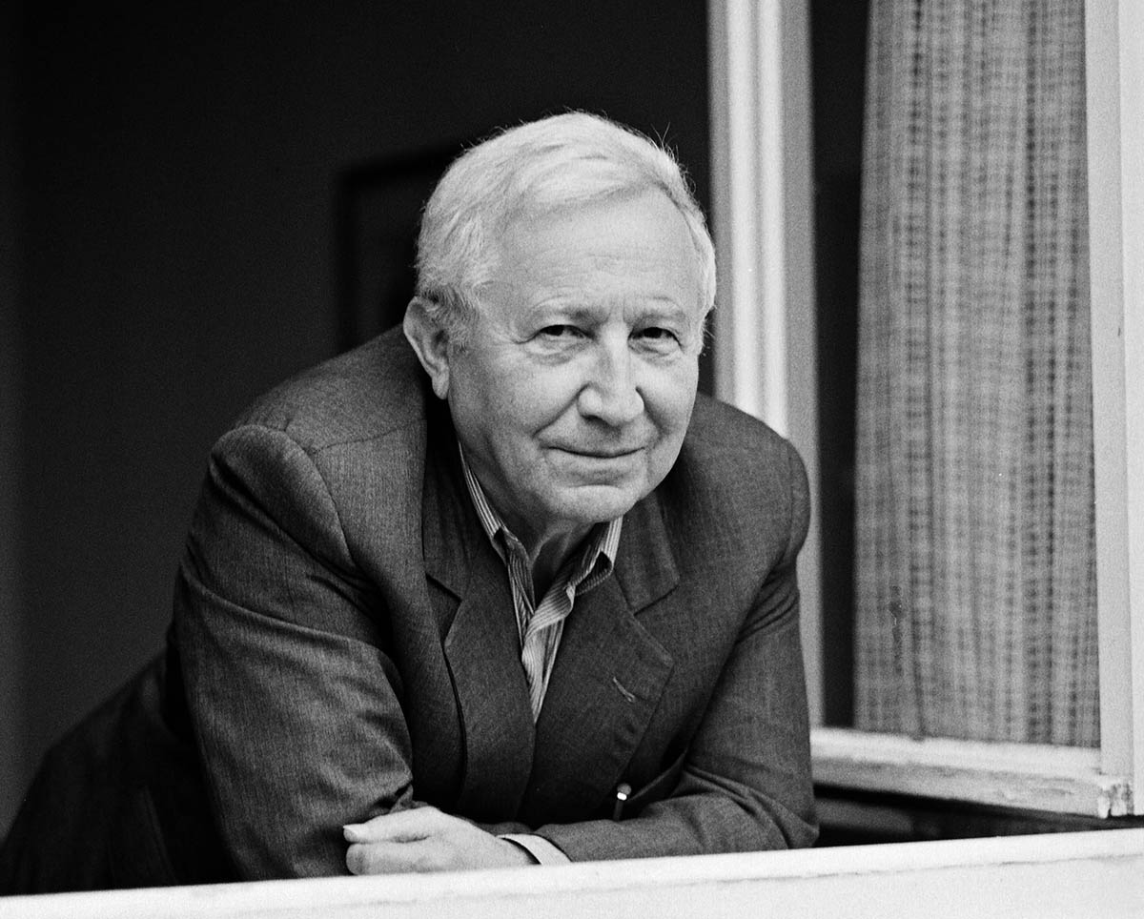
Awangarda Krakowska
W 1945 Różewicz mieszkał w Częstochowie, współtworząc środowisko inteligenckie w tym mieście. 8 lipca debiutował w miejscowym piśmie literacko-artystycznym „Głos Narodu” satyrycznym wierszem Figa z Unry. Juliana Przybosia poznał w redakcji czołowego tygodnika literackiego „Odrodzenie”. Zainteresowany młodym poetą Przyboś czym prędzej ściągnął go do Krakowa. Tam Tadeusz zdał maturę i został studentem historii sztuki na Uniwersytecie Jagiellońskim, jednak studiów nie ukończył. Wszedł do grupy młodej Neoawangardy Krakowskiej. Przyjaźnił się z takimi postaciami polskiej kultury, jak Tadeusz Kantor, Jerzy Nowosielski, Kazimierz Mikulski, Andrzej Wróblewski, Andrzej Wajda.

Slide 7
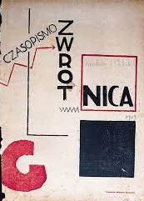
Awangarda Krakowska

Slide 8
Nagrody i wyróżnienia
1991 – doktorat honoris causa Uniwersytetu Wrocławskiego,
1999 – doktorat honoris causa Uniwersytetu Śląskiego
2000 – doktorat honoris causa Uniwersytetu Opolskiego i Uniwersytetu Jagiellońskiego
2001 – doktorat honoris causa Uniwersytetu Warszawskiego
2006 -dyplom doktora honoris causa Uniwersytetu Gdańskiego
2008 – Złoty Wawrzyn Olimpijski 2008 w kategorii poezja
2008 rok Europejska Nagroda Literacka w Strasburgu
„Silesius” – wrocławska nagroda poetycka literatury środkowoeuropejskiej i wschodniej. I wiele innych..

Slide 9
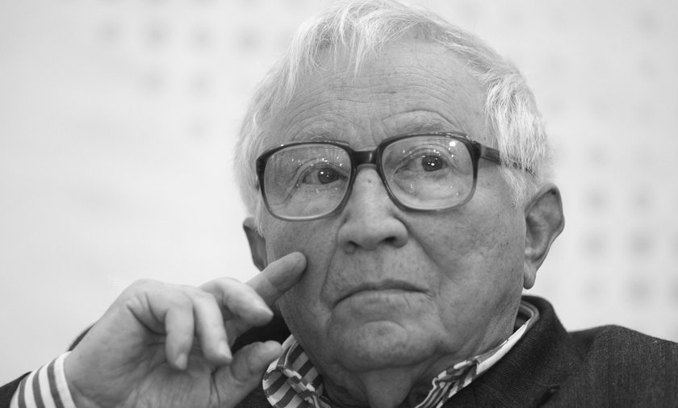
Upamiętnienie
Uchwałą Sejmu RP IX kadencji z 27 listopada 2020 zdecydowano o ustanowieniu roku 2021 Rokiem Tadeusza Różewicza w 100. rocznicę urodzin. Patronom roku 2021 poświęcono wydanie specjalne Kroniki Sejmowej.
9 października 2021 w Muzeum Pana Tadeusza otwarto wystawę stałą "Pan Tadeusz Różewicz", opartą o archiwum i zbiory Tadeusza Różewicza przekazane przez Gminę Wrocław Zakładowi Narodowemu im. Ossolińskich.

Slide 10
Dziękuję za uwagę !
Źródła: wikipedia.pl

